Slide 1
La Grange
Avancements du projet
25 juin 2024
Pascal Marchand

Slide 2
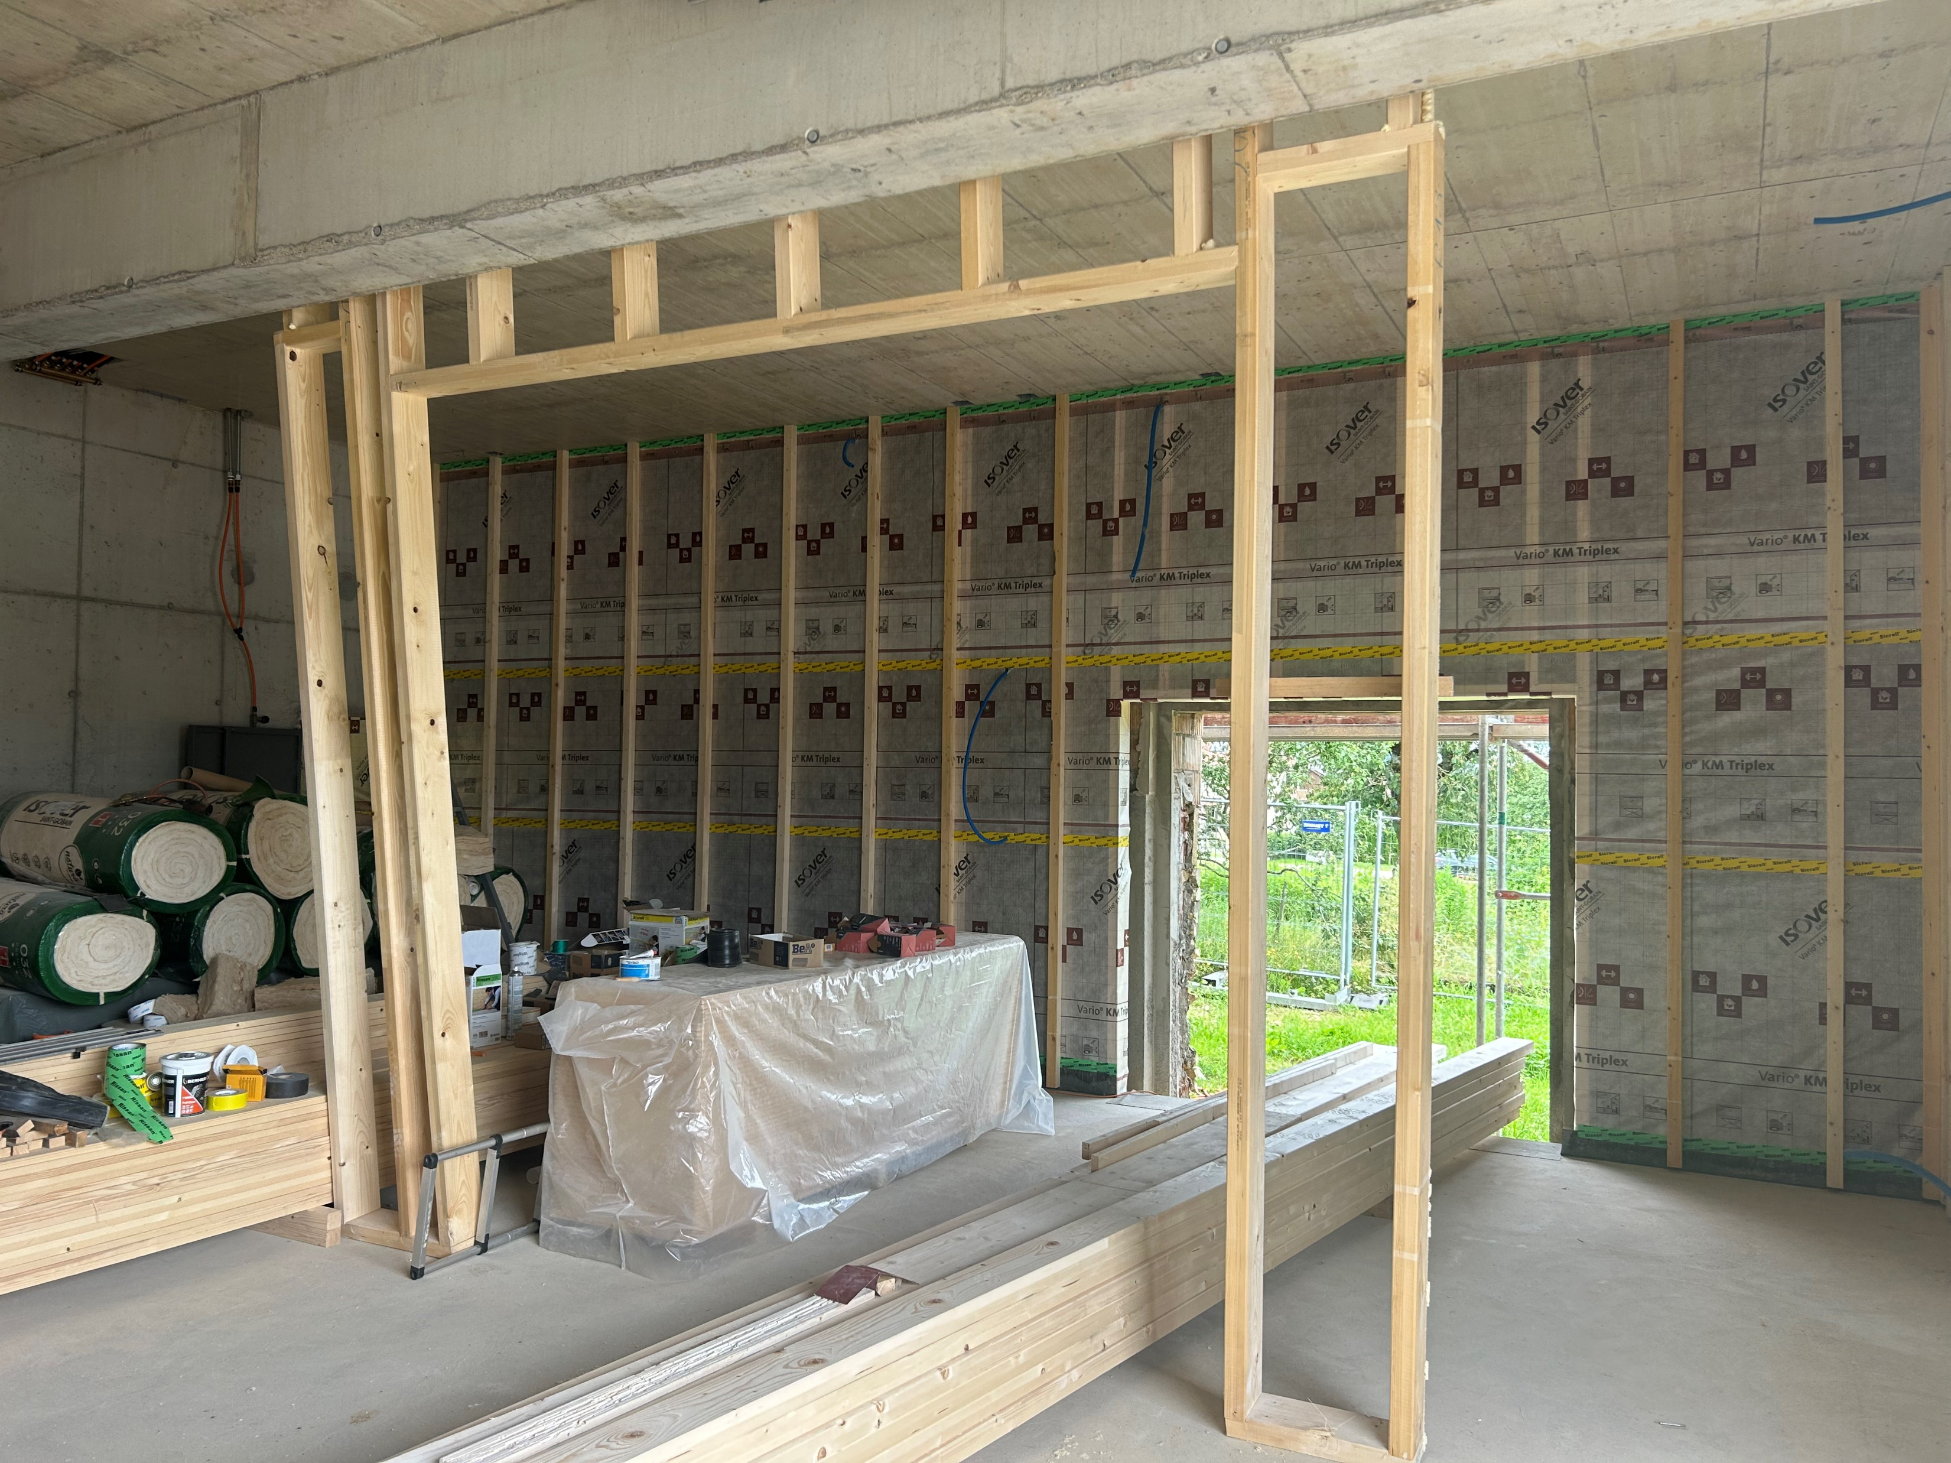
Local de la voirie
Côté école
La Grange 2024
Assemblée communale

Slide 3
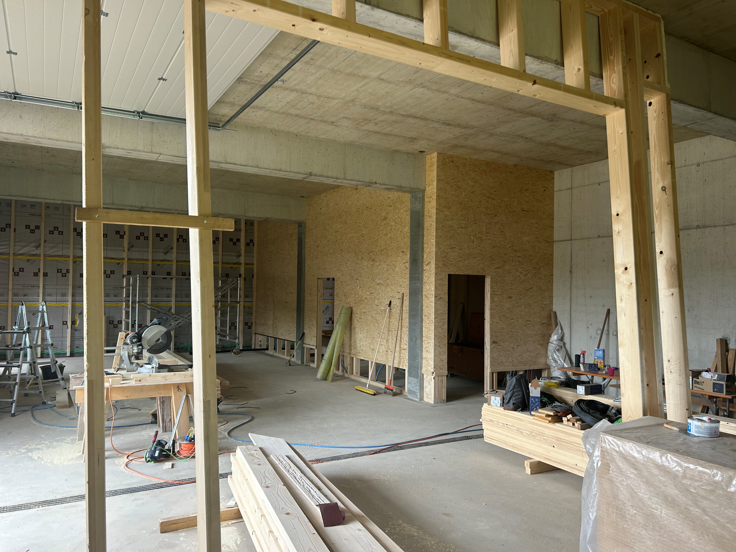
Local de la voirie
Fond du local
La Grange 2024
Assemblée communale

Slide 4
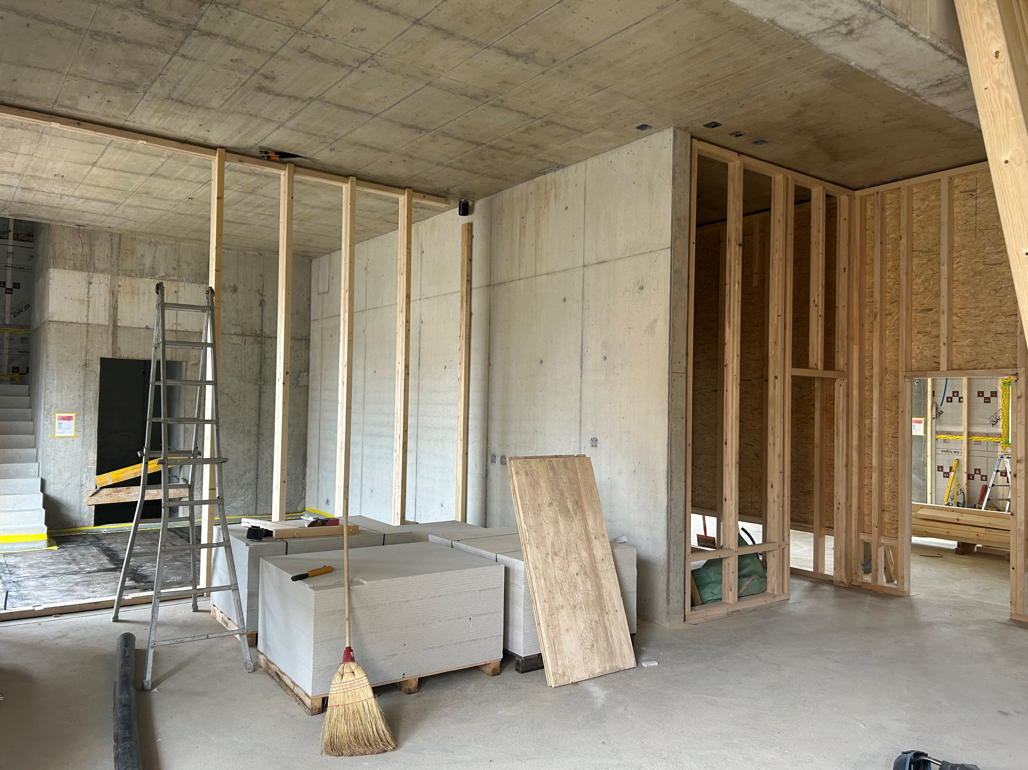
Local du SIS
accès 1er étage
La Grange 2024
Assemblée communale

Slide 5
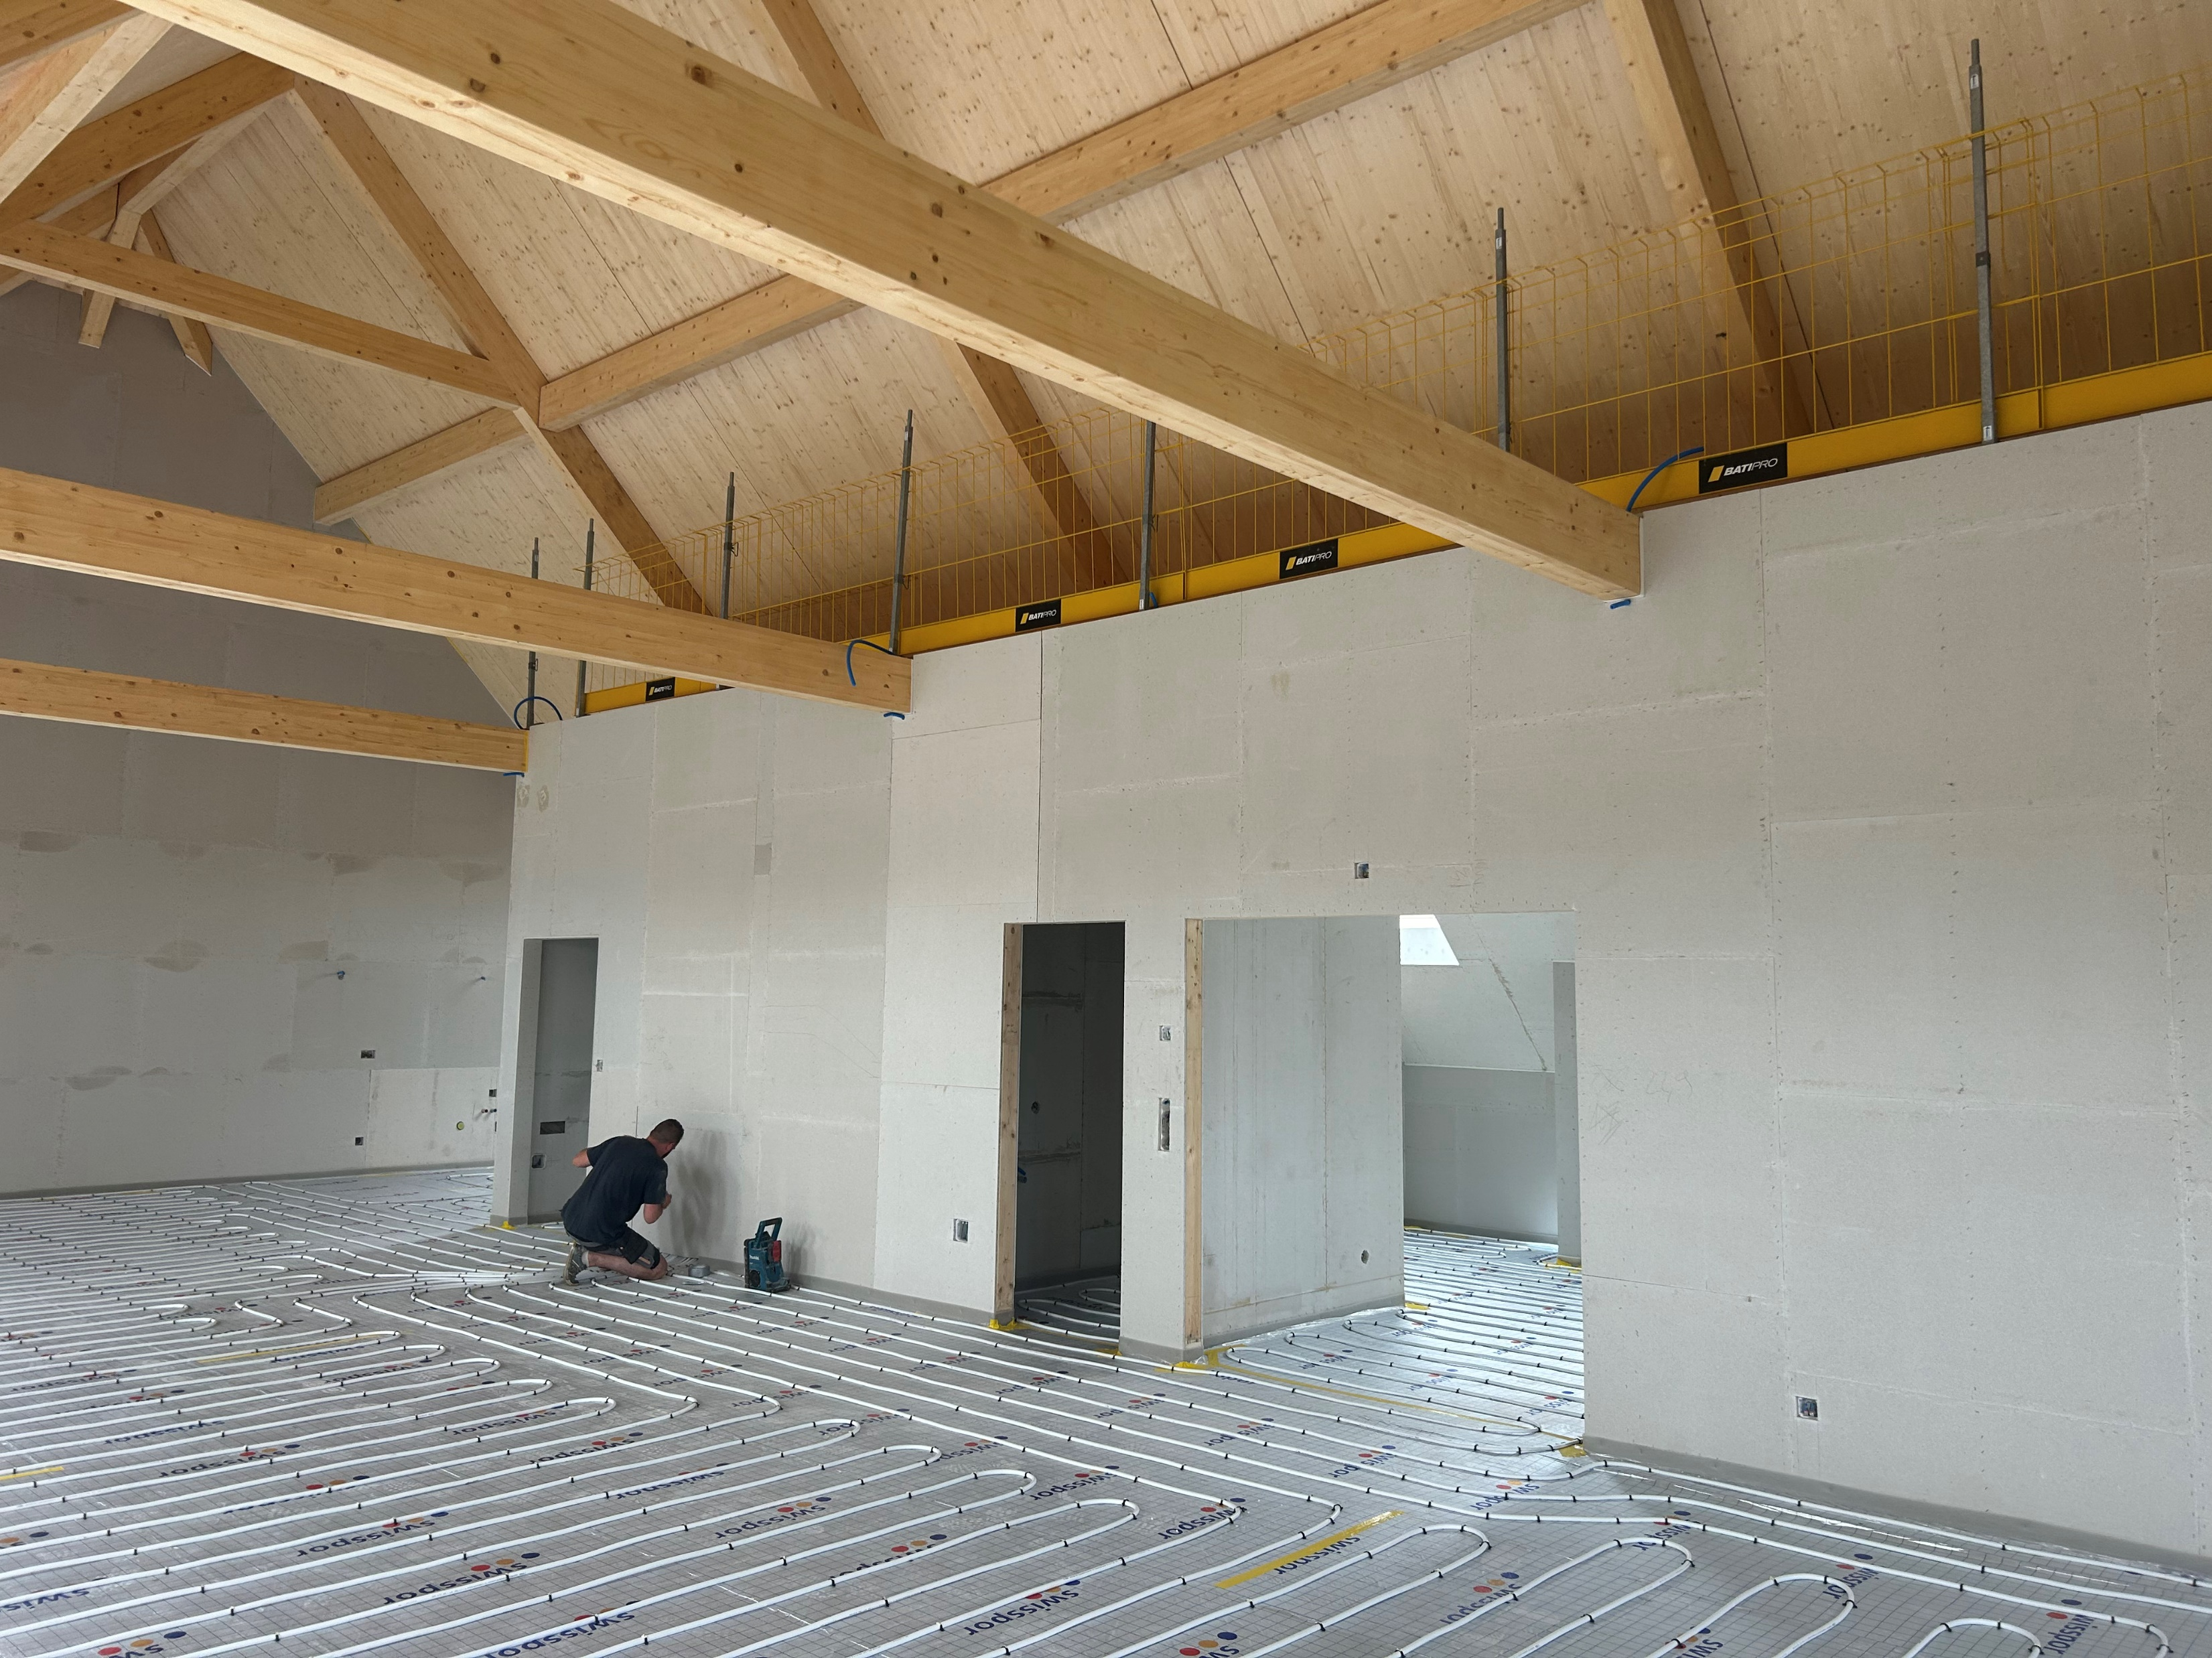
Salle multifonction
Côté sanitaires + entrée
La Grange 2024
Assemblée communale

Slide 6
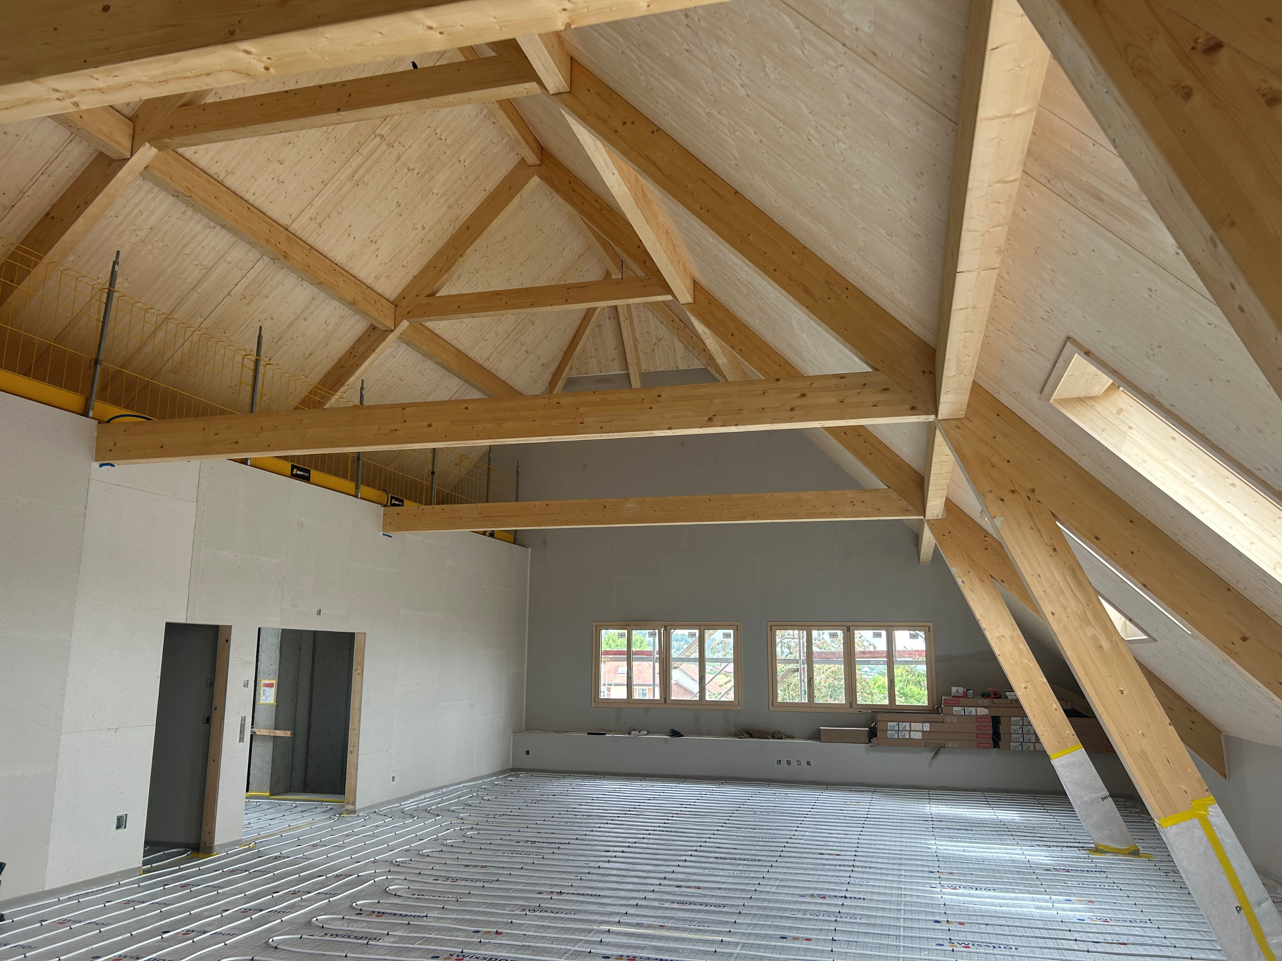
Salle multifonction
Côté école
La Grange 2024
Assemblée communale

Slide 7
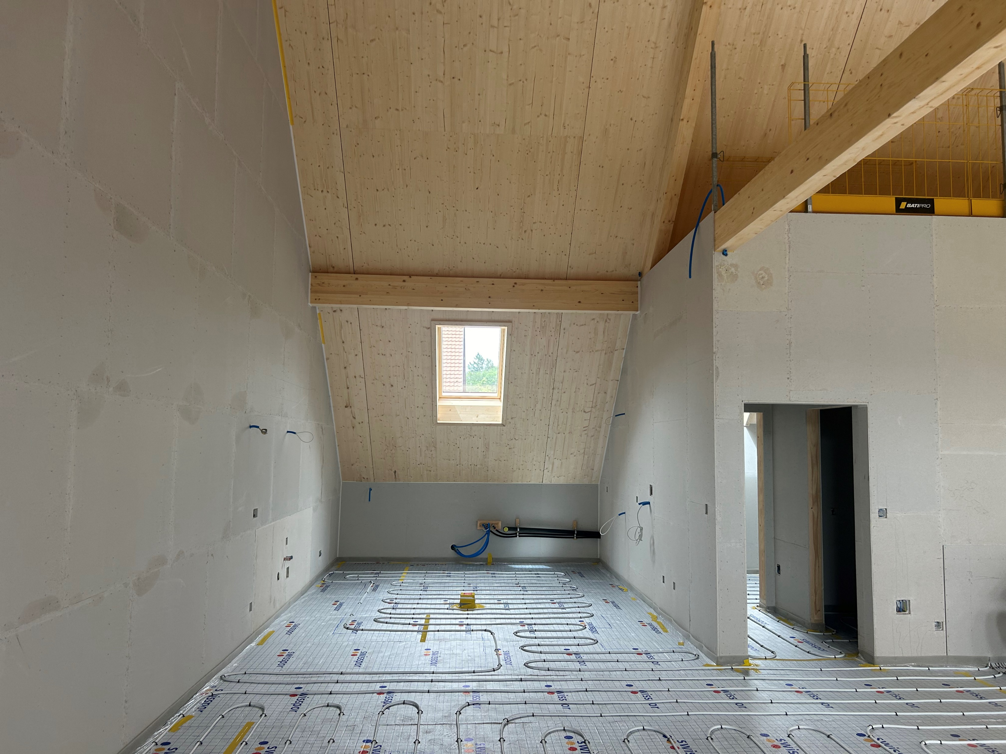
Salle multifonction
Espace cuisine
La Grange 2024
Assemblée communale

Slide 8
Avez-vous des questions ?
La Grange 2024
Assemblée communale

